Slide 1

Социальный проект
”Новая жизнь старого парка“
Государственное учреждение образования
”Ситцевская средняя школа Докшицкого района“

Slide 2
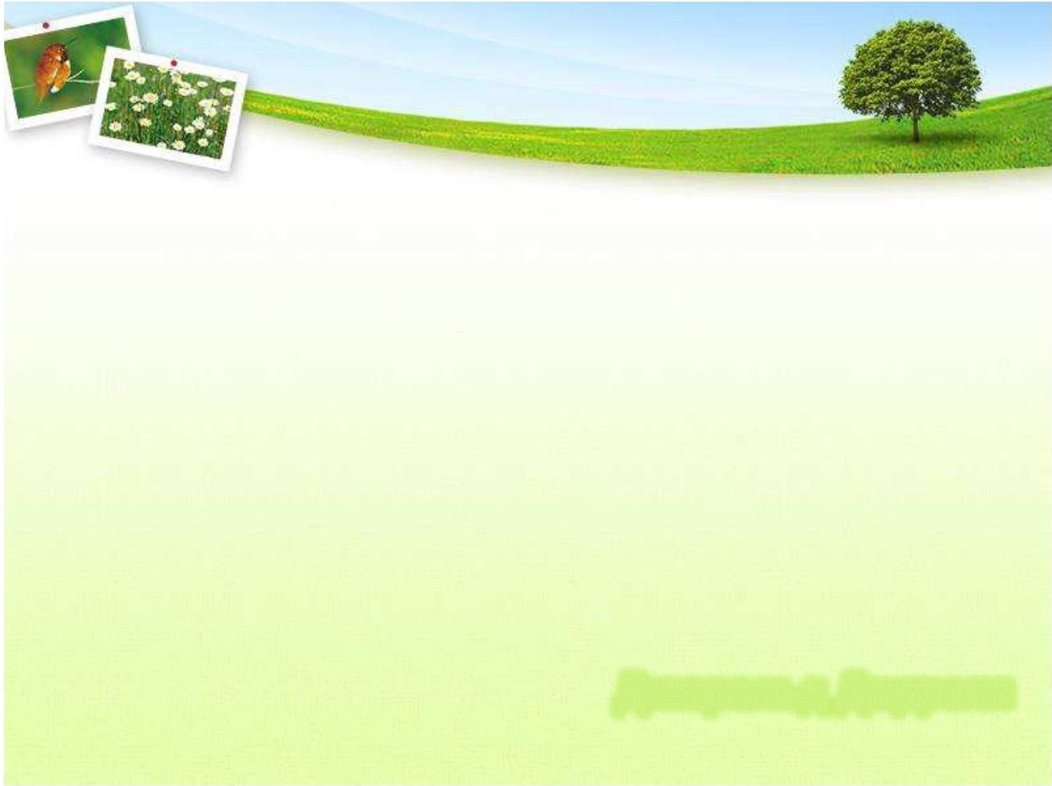
Цель проекта: реконструкция парковой зоны и повышение культурного уровня досуга местного населения.
Задачи проекта:
- привлечь внимание общественности к проблеме культурного отдыха односельчан и проблеме экологического состояния территории;
- улучшить эколого – эстетический вида агрогородка;
- благоустроить территорию парка;
- создать условия для проведения экскурсий;
- создать условия для развития малого предпринимательства в парке;
- обеспечить безопасность посетителей парка и сохранность имущества;
- организовать и провести мероприятия, посвящённые значительным событиям в жизни страны и региона в частности.

Slide 3
Срок реализации проекта: март 2022г. – май 2025г.
Основные целевые группы, на которые направлен проект:
все категории населения: от детей до людей пожилого возраста и людей с ограниченными возможностями физического здоровья.

Slide 4
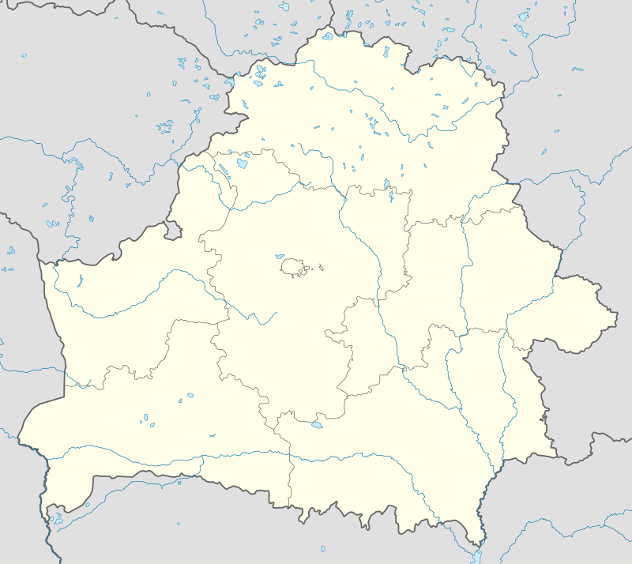
Если бы каждый человек на своем клочке земли сделал все, что он может, то как бы прекрасна была земля наша.
А.П.Чехов
.аг.Ситцы
Б Е Л А Р У С Ь

Slide 5
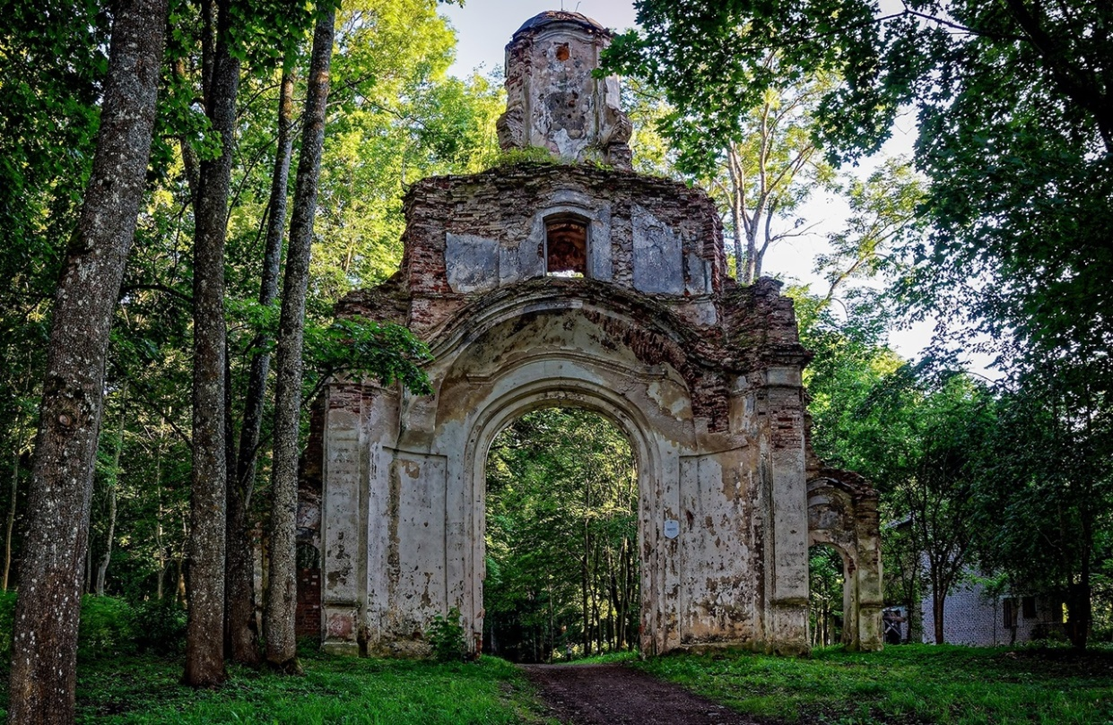
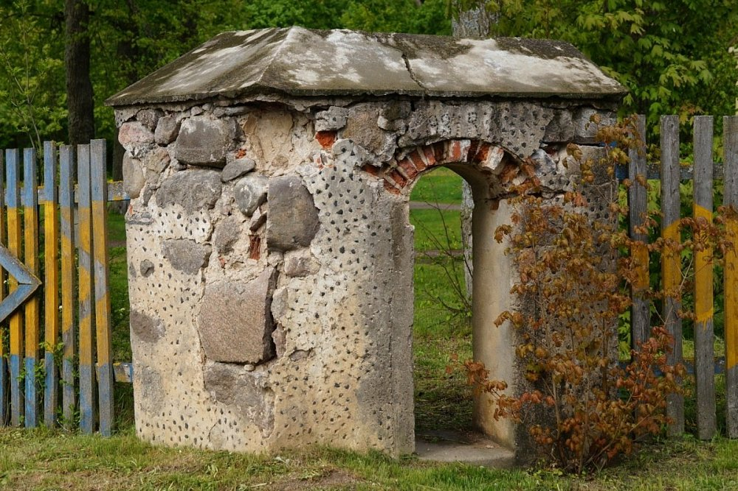
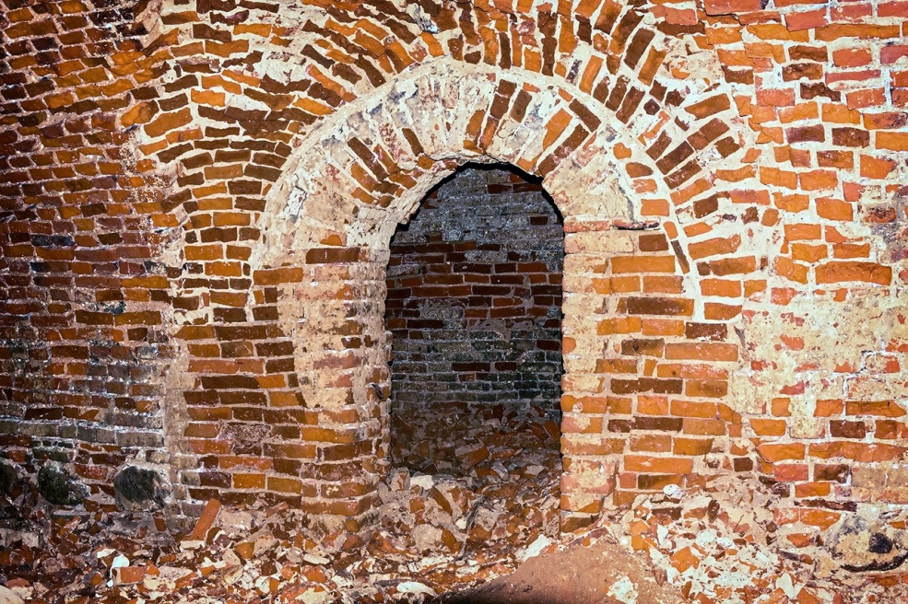
ПАРК ДОМЕЙКОВСКОГО ПЕРИОДА

Slide 6
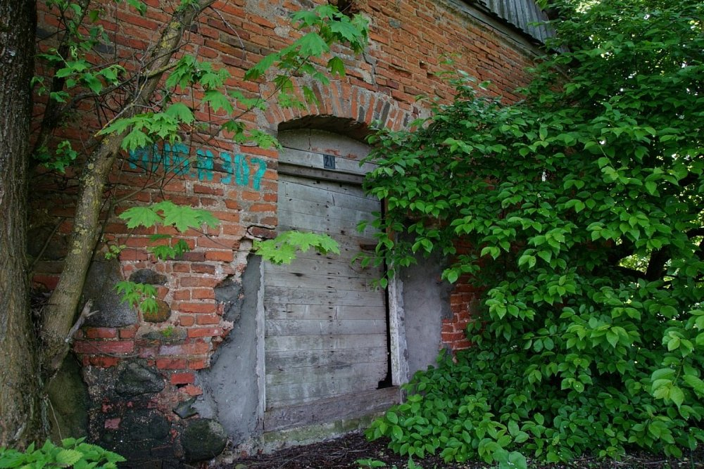
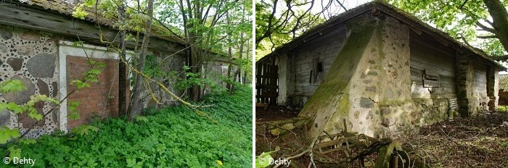

Slide 7
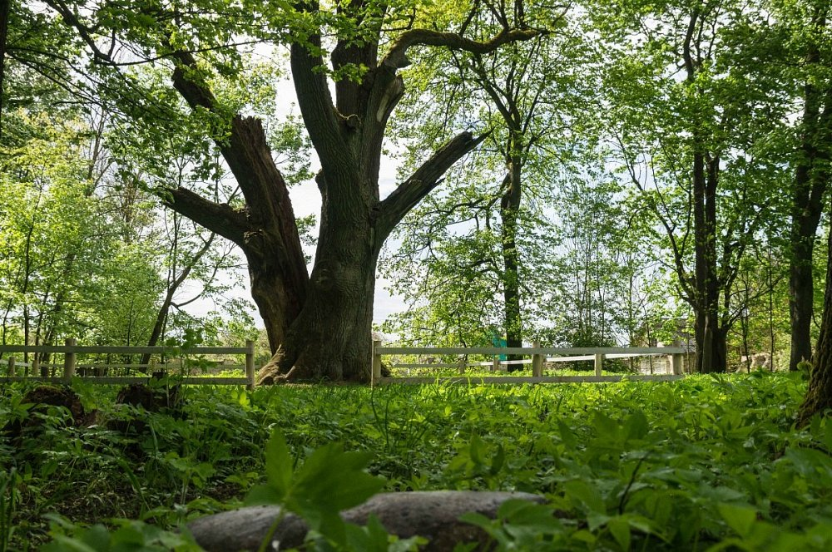
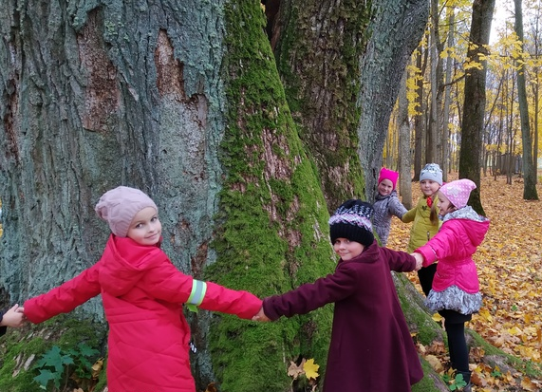
В парке расположен Ситцевский дуб-великан — ботанический памятник природы государственного значения. Возраст дуба достигает около 500 лет. Высота дерева — 26 м, диаметр 2 м. Считается, что под дубом отдыхал национальный герой Беларуси и
Польши Тадеуш Костюшко

Slide 8
Сейчас в парке властвует природа. Она потихоньку разрушает историю. Наш проект «Новая жизнь старому парку» в Год исторической памяти поможет сохранить её.

Slide 9
Методы реализации проекта (описание методов реализации проекта, ведущих к решению поставленных задач).
1. Проведение старшеклассниками, активистами БРСМ субботниов по уборке мусора на территории парка, акций «Чистый парк».
2. Благоустройство территории парка.
3. Асфальтирование дорожек.
4. Установка лавочек.
5. Установка урн.
6.Установка общественных туалетов на территории.
7. Функциональное зонирование территории.

Slide 10
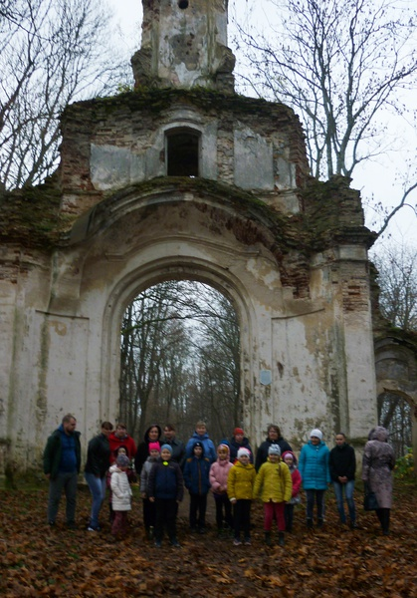
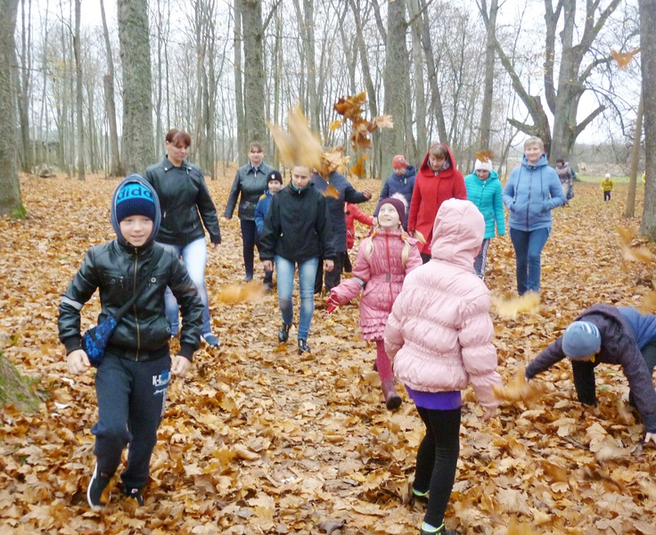
Экскурсионная деятельность

Slide 11
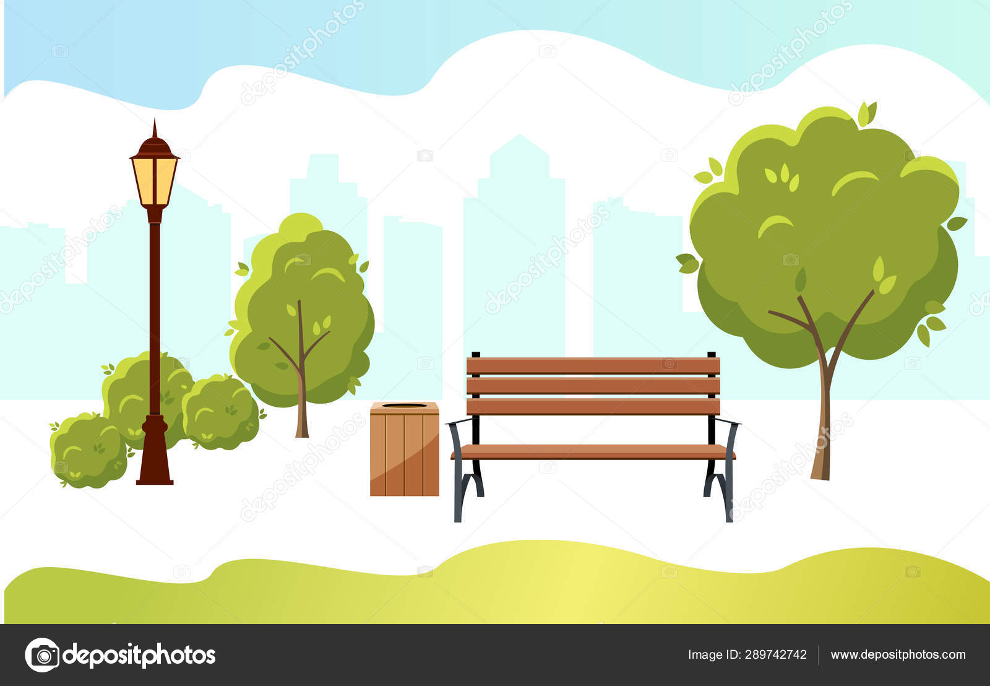
Установка скамеек и урн для мусора

Slide 12
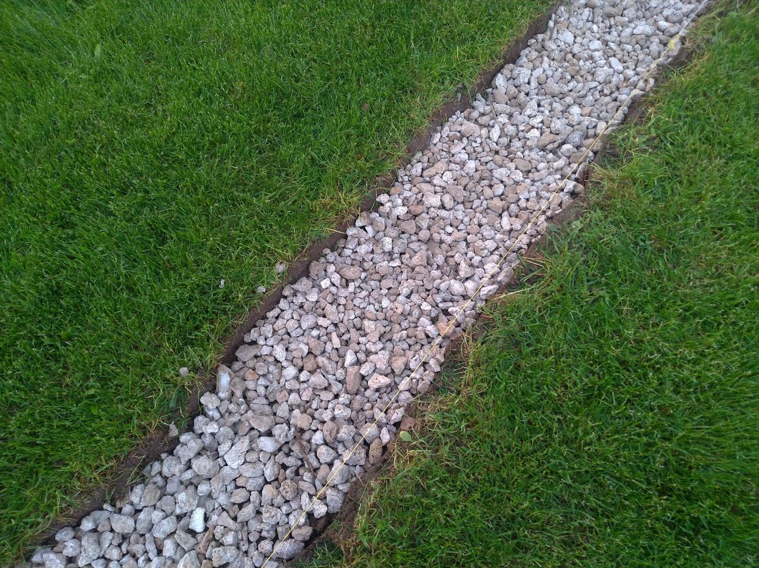
Оборудование дорожек из камня

Slide 13
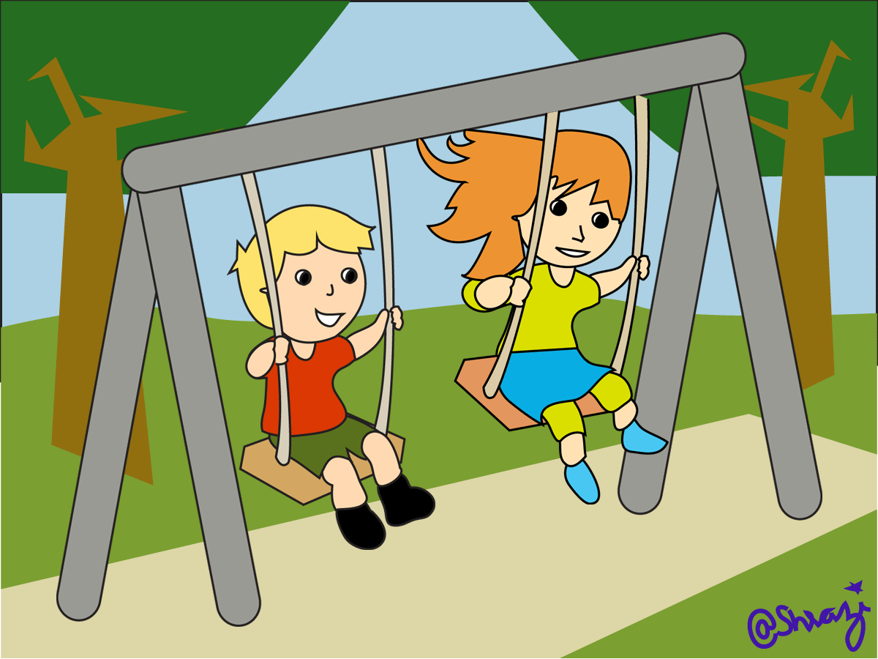
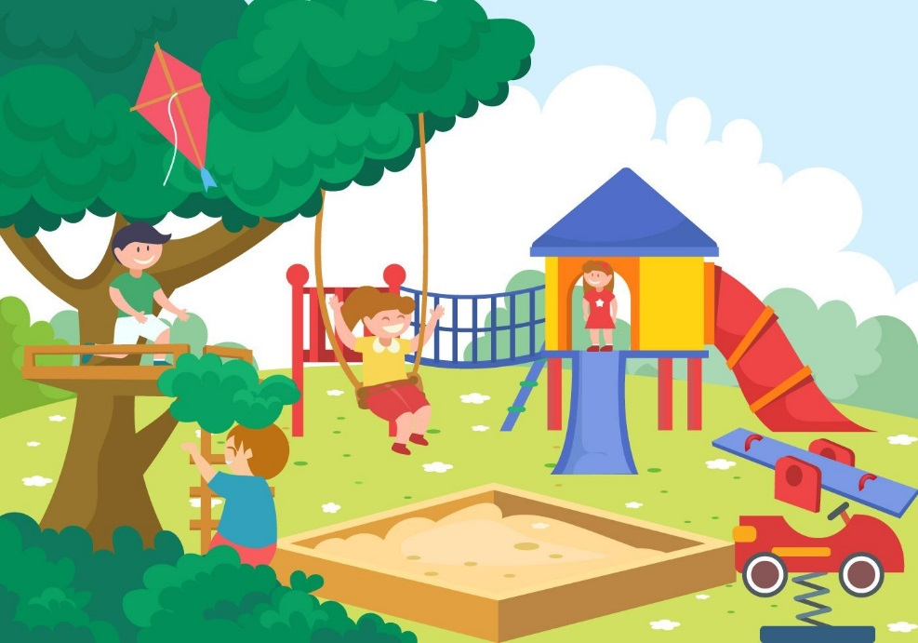
Оборудование детской площадки

Slide 14
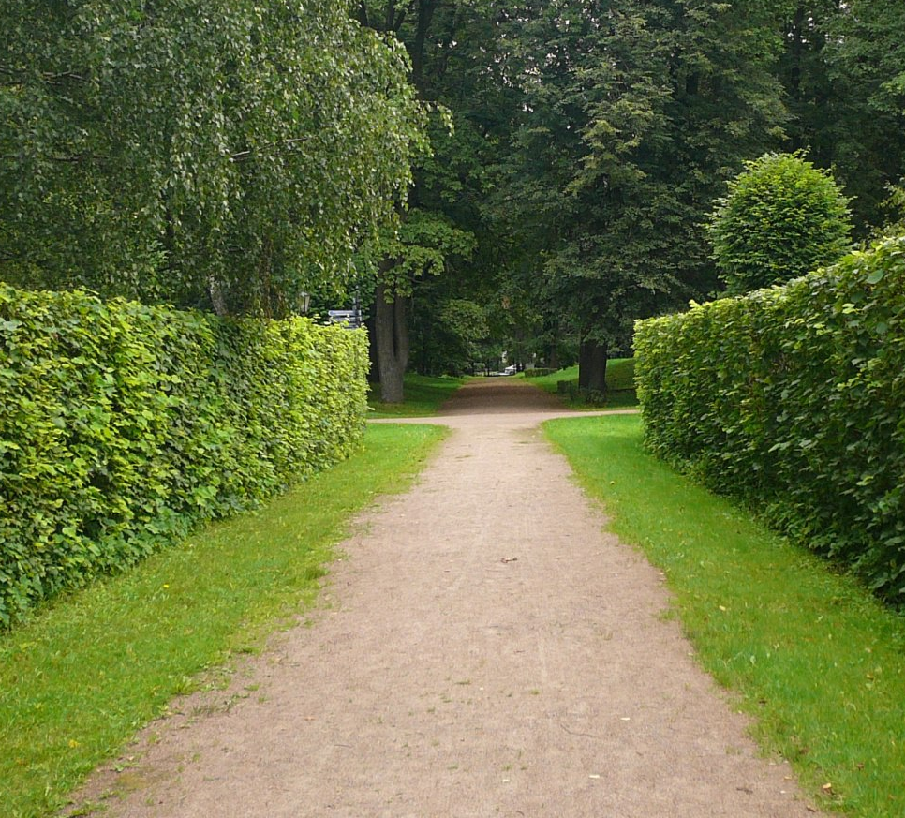
Оборудование велодорожки

Slide 15
Определение бюджета проекта
Изготовление скамеек 3 шт. – 64 руб.:
(можно сделать скамейки, например, из сломанных лыж)
Изготовление урны из цемента 3-4 шт. – 10 руб.
Прокладывание дорожек из камня – 10 руб.
Исходя из расчётов и учитывая инфляцию, необходимо выделить на проект из бюджета школы 100 руб. + клубни, луковицы цветов, деревца из леса и желание сделать хорошее дело.

Slide 16


Slide 17
Ожидаемые результаты:
- реконструирована парковая зона села;
- населению предоставлена территория для культурного отдыха;
- улучшено эколого-эстетическое состояние агрогородка;
- организовано регулярное проведение культурно - развлекательных мероприятий для жителей деревни;
- решена проблема отдыха односельчан;
- решена проблема воспитания экологической культуры и потребности в здоровом образе жизни жителей аг.Ситцы.

